Slide 1

بهداشت پرتوها

Slide 2
بهداشت مواجهه با امواج الکترومغناطیس
واحد بهداشت پرتوهای معاونت بهداشتی
دانشگاه علوم پزشکی اصفهان
مرداد 1403

Slide 3
تعریف پرتو و انواع آن: پرتو یا تشعشع عبارت است از انرژی که به صورت امواج الكترومغناطيسي یا ذرات در خلاء یا در محیط مادی منتشر می شود. برخی از پرتوها دارای جرم و بعضی فاقد آن می باشند و با توجه به میزان انرژی، دارای قدرت نفوذ متفاوت در ماده هستند.

Slide 4
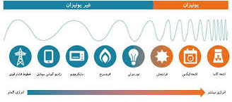
پرتوها به صورت کلی به دو دسته تقسيم ميشوند:
الف- پرتوهای یون ساز (یونیزان) دسته ای از پرتوها هستند كه قابليت يون سازي (تبديل اتم به يون) دارند. پرتوهاي ایکس، گاما، آلفا و بتا نمونه هايی از پرتوهاي يون ساز می باشند. اين پرتوها در صورت برخورد با بافت زنده می توانند تغييراتي در مولكول هاي DNA بدن ايجاد نموده و حتي می توانند منجر به بيماري هايي چون سرطان، آب مرواريد و مرگ گردند.
ب- پرتوهای غیر یون ساز(غیر یونیزان) اين پرتوها داراي انرژي كافي براي يونيزاسيون نمی باشند و شامل پرتوهاي فرابنفش، نور مرئي، پرتو فروسرخ، امواج ماكروويو و امواج راديويي می باشند.

Slide 5
پرتوها
پرتوهاي غير يونساز
پرتوهاي يونساز
غیرمستقیم يونساز
γ, n, X
مستقیم يونساز
ذرات باردار β، α

Slide 6
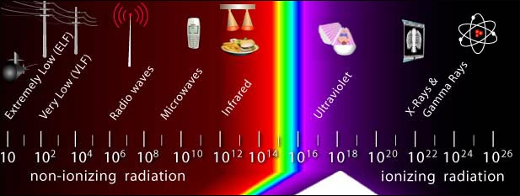
تابش الکترومغناطیس
طیف امواج الکترومغناطیس

Slide 7
مقايسه ميزان نفوذ پرتوهای مختلف
α
β
γ
x
n
پارافين سرب استيل پلاستيک کاغذ

Slide 8
آلودگی داخلی و خارجی
Alpha
Beta
X-rays
Gamma
Neutrons
پرتوگیری خارجی
پرتوگیری داخلی

Slide 9
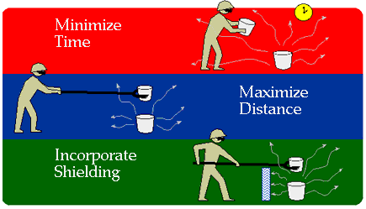
سه عامل مهم در حفاظت پرتو خارجی
زمان
فاصله
حفاظ

Slide 10
مایكروویو چیست
مایكرو ویو جزء امواج الكترومغناطیسي است ( مانند نور ) كه فركانس امواج آن بسیار بالا است( فركانس امواج مایكرو ویو خانگي ٢٤٥٠ میلیون هرتز است )

Slide 11
مایكرو ویو چگونه باعث گرم شدن مي شود.
موادي توسط پرتوهاي مایكرو ویو گرم مي شوند كه قادر باشند این امواج راجذب نمایند ، و موادي پرتوهاي مایكروویو را جذب مي كنند كه داراي رطوبت یا آب باشند پس فلزات ، شیشه و پلاستیك و غیره كه فاقد رطوبت باشند ، توسط مایكروویو گرم نمي شوند.
بنابراین در فرهاي مایكروویو تنها مواد غذائي گرم مي شوند، بین این مفهموم كه با نفوذ پرتوهاي مایكرو ویو درغذا ، مولكولهاي آب موجود درغذا متناسب با فركانس امواج ورودي نوسان مي كنند كه دراثر این نوسانات بین مولكولها اصطكاك ایجاد مي شود واین اصطكاك موجب تولید گرما مي شود. گرماي تولیدي بستگي به مقدار آب موجود در ماده غذائي دارد . پس هرچه قدر ماده غذائي آب بیشتري داشته باشد درفرمایكروویو زودتر پخته مي شود . ( به همین دلیل سبزیجات درفرهاي مایكروویو سریعتر مي پذند)

Slide 12
دستگاه فرمایكروویو چگونه كار مي كند. ؟
درفرهاي مایكرو ویو برق ورودي كه ٢٢٠ ولت مي باشد توسط یك مبدل ولتاژ به برق ٣٠٠٠ تا٤٠٠٠ ولت تبدیل مي شود، سپس قطعه اي بنام مگنترون با دریافت این ولتاژ زیاد ،امواج مایكرو ویو را به فركانس ٢٣٥٠ میلیون هرتز تولید میكند . این امواج توسط لوله هاي خاصي بنام موج بر به داخل محفظه فر هدایت و درآن ساطع مي شود. موج ساطع شده درصورت برخورد با مواد غذائي جذب وتبدیل به حرارت مي شود.

Slide 13
پرتوهاي مایكروویو براي انسان چه خطراتي دارد.
امواج مایكروویو قادرند دربافتهاي بدن انسان نیز مانند مواد غذائي تولید گرما كنند، كه دراین صورت باعث سوختگي مي شوند

Slide 14
عوارض برخورد با پرتوها مایكروویو:
- عدسي چشم ها به گرما بسیار حساسند بنابراین پرتوگیري دائم با پرتوهاي مایكرو ویو مي توانند سبب آب مروارید گردد.
- این پرتوها مي توانند باعث كشته شدن اسپرم درمردان و ناباروري موقتي آنها گردد.
- بدن انسان با قرارگرفتن درمیدان هاي مایكرو ویو ازخود واكنش نشان مي دهد ومانند زماني عمل میكند كه درشرف بیمار شدن است .
- تاكنون به درستي مشخص نشده است كه چه مقدار از امواج مایكرو ویو براي انسان خطر ندارد پس بنابراین" از پرتوگیري غیر ضروري" اجتناب كنید .
- حساسترین قسمتهاي بدن انسان دربرابر پرتوهاي مایكروویو عبارتند از عدسي چشم-- روده – مثانه و غدد جنسي مردان است .

Slide 15
مزایاي فرهاي مایكرو ویو كدام است ؟
- انرژي پرتوهاي مایكرو ویو تنها توسط مواد غذائي تبدیل به حرارت مي شود
- غذا طبخ شده درفرمایكرو ویو خاصیت رادیو اكتیویته ندارد.
- گرم شدن شیروغذا توسط فرهاي مایكرو ویو این مزیت را دارد كه به قند و پروتئین موجود آنها آسیب نمي رسد وهمچنین ویتامین ها نیز كمتر از بین مي روند.
- مدت زمان طبخ غذا درفرهاي مایكرو ویو كوتاه است .
- دراستفاده از فرهاي مایكرو ویو افزودن آب به مواد ضروري نمي باشد.
- اتلاف انرژي درفرهاي میكروویو بسیار كمتراز فرهاي معمولي است .

Slide 16
محدودیتهاي استفاده از فرهاي مایكرو ویو درطبخ غذا
- مواد غذائي كه قراراست زمان زیادي نگه داري شود بهتراست با فرهاي مایكروویو طبخ نشود.
- گاهي غذا در فرهاي مایكروویو همگن ویكدست پخته نمي شود ودرنتیجه ممكن است برخي نقاط ازمواد غذائي سرد یا نیمه پخت باقي بماند لذا براي پخت همگن ،اغلب لازم است غذا را برگردانید و یا بهم بزنید
- حتي الامكان غذا را درظروف درب دار طبخ نمائید.

Slide 17
محدودیتهاي استفاده از فرهاي مایكرو ویو درطبخ غذا
- درب ظروف بایستي طوري باشد كه بخاربه آرامي از آن خارج شود.
- اگرروي ظروف را با پوشش مخصوص مي پوشانید بایستي پوشش را سوراخ نموده تا امكان خروج بخار وجود داشته باشد.
- هرچند وقت یكبار غذا را بهم زده ویا آنرا زیرو كنید.
- قطعه هاي بزرگ گوشت را با توان ١٠٠ % طبخ ننمائید . بهتراست این قطعات را با توان %٥٠ و درزمان طولاني تر طبخ شوند.
- مرغ وماكیان درسته رادر فرهاي مایكروویو طبخ ننمائید .

Slide 18
آب ممكن است درفرمایكروویو بجوش نیاید ولي دماي آن بسیار بالاست ودرصورتیكه به سرعت ازفرخارج شود بایك تكان كوچك سررفته وبه دست وصورت پاشیده میشود.
- درصورتیكه آب درفرمایكروویو كاملا" داغ شود ،بلافاصله پس از خروج قهوه یا شكر به آن اضافه نكنید زیرا آب سرمي رود كه دراین صورت ممكن است به شما آسیب برساند.
- براي داغ كردن آب ومایعات به توصیه هاي ارائه شده دركتاب راهنماي فرتوجه نمائید.
- هرگز غذاي نیمه پخته توسط فرمایكروویو را دریخچال نگهداري نكنید .

Slide 19
- مواد غذائي را قبل از قرار دادن درفرمایكرو ویو از پوشش( لفافه) كه هنگام انجماد روي آن بوده است خارج كنید.
- بعداز یخ زدائي بلافاصله غذا راطبخ نمائید .
- از انجماد ویا نگهداري مواد یخ زدائي شده براي استفاده بعدي خوداري نمائید.
- غذاهاي فوري ( مانند سوسیس ) حتما" تازمانیكه ازآنها بخار خارج شود گرم نمائید .
- غذاهاي فوري ( مانند سوسیس ) را قبل از گذاشتن درفرمایكروویو، توسط چنگال چند سوراخ درآنها ایجاد نمائید.
- قبل از مصرف غذاي گرم شده درفرمایكروویو حداقل ٣٠ ثانیه صبركنید.

Slide 20
نكات ایمني دراستفاده از فرهاي مایكروویو :
- فویل آلومینیم نباید با بدنه فر برخورد ویا خیلي نزدیك باشد .
- ظروفي كه داراي درب محكم وبدون روزنه ویا ظروف داراي پوشش كاملا" بسته را درفرهاي مایكروویو بكارنگیرید.
- درفرهاي مایكروویو ظروف شیشه اي نشكن ویا كاغذ وپلاستیك مخصوص استفاده كنید.
- كاغذ معمولي را در فر مایكروویو استفاده نكنید.
- براي پختن ویا گرم كردن موادي كه داراي پوست مي باشند مثل گوجه فرنگي وسیب زمیني وغیره روي پوست آنها چند سوراخ ایجاد نمائید .
-هرگز تخم مرغ درسته را درفر قرار ندهید.
- هرگز فرمایكرویو خالي را روشن نكنید.
- هرگز قوطیھاي كنسرو ویا قوطي وشیشه هاي دربسته محتوي مواد غذائي را در فر قرارندھید زیرا ممكن است منفجر شده و به افراد آسیب برساند .

Slide 21
نكات ایمني دراستفاده از فرهاي مایكروویو :
- براي جلوگیري از خطرات ناشي از روشن شدن احتمالي فر خالي، مي توانید همیشه یك لیوان آب داخل فر بگذارید.
- ازیك پریز برق بطور مشترك براي فر ودستگاههاي دیگر استفادده نكنید
- هرگز از سیم سیار یا سیم اضافي براي اتصال فر به برق استفاده نكیند.
- قفل ایمني درب فر را دستكاري نكنید .
- هرگز فررا با درب باز ( ویا وقتی كه درب فر كاملا" بسته نمي شود ) استفاده نكنید .
- نشتي اشعه مایكروویو بایستي با دستگاههاي مخصوص اندازه گیري گردد ،كه مقدار آن از حد استانداردهاي بین المللي بیشتر نباشد
پوشش هاي پلاستیكي معمولي ویا ظروف پلاستیكي معمولي را در فرهاي مایكروویو استفاده نكنید
توجه:
فرمایكروویو یكي ازخطرناكترین وسائل خانگي محسوب میگردد "ھرگز خودتان به تعمیر آن مبادرت نفرمائید."

Slide 22
بهداشت مواجهه با پرتوهای فرا بنفش خورشیدی

Slide 23
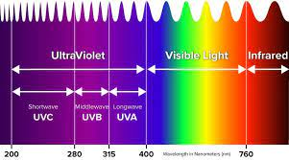
فرابنفش Ultraviolet) یا به اختصار UV ) : موجی است در گستره امواج الکترومغناطیسی با طول موجی در محدوده ۱۰۰ تا ۴۰۰ نانومتر که کوتاه‌تر از نور مرئی و بلندتر از پرتو ایکس است.
به بیانی دیگر انرژی آن کمتر از پرتو ایکس، ولی بیشتر از نور مرئی است. این پرتوها از دسته پرتوهای پرانرژی بوده و بیشتر خواص و کاربردهای آن بواسطه همین انرژی زیاد می باشند. بدلیل نزدیک بودن انرژی پرتوهاي فرابنفش به انرژی موجود در پیوندهای ترکیبات آلی، این پرتو بر روی ترکیبات فوق اثر گذاشته و باعث گسستن پیوندها و ایجاد پیوندهای جدید می شود. پیوندهای دوگانه یا سه گانه بین اتم های ترکیبات آلی (پیوندهای بین کربن و دیگر اتم ها) مستعدترین پیوندهای آسیب پذیر توسط پرتوهاي فرابنفش می باشند. پرتو UV در نور خورشید موجود است و تقریباً شامل ۱۰٪ از تمام امواج منتشر شده از سطح خورشید می‌شود.

Slide 24
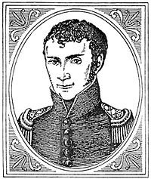
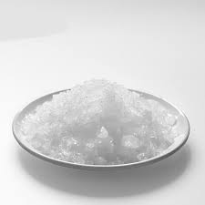
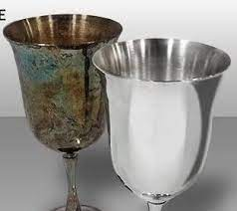
چگونگی کشف تابش
پرتو فرابنفش بگونه‌ای کاملاً اتفاقی با مشاهده تغییر رنگ و تیرگی املاح نقره در مقابل نور مستقیم آفتاب کشف گردید. در سال ۱۸۰۱ دانشمند شیمی دان آلمانی، یوهان ویلهلم ریتر بر اثر مشاهداتش متوجه شد که تابش‌های فرابنفش، که نامرئی هستند، عامل اساسی در تیرگی صفحات کاغذ آغشته به کلرید نقره هستند. او در آن زمان این پدیده را «پرتوهای شیمیایی» نامید.

Slide 25
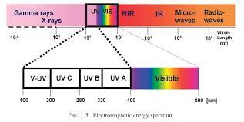
منبع طبیعی فرابنفش
خورشید ساطع‌کننده پرتو فرابنفش در هر سه باند UVA و UVB و UVC به مقدار فراوان است ولی به سبب ویژگی جذب UV در لایه اوزون اتمسفر، ۹۹٪ تابش فرابنفشی که به زمین می‌رسد از نوع باند (کمتر مضر)UVA است.
شیشه پنجره معمولی نسبت به دامنه ظاهراً کم نفوذ (UVA(300-400nm شفاف بوده و مقاومت چندانی در مقابل آن نشان نمی‌دهد اما نسبت به عبور طول موج‌های پایین‌تر از ۳۵۰nm حساس است به اندازه‌ای که ۹۰٪ تابش‌های UV کوتاه‌تر از ۳۰۰nm را از خود عبور نمی‌دهد.
نور (طیف الکترومغناطیسی مرئی) ناحیه طیفی از حدود ۴۰۰ تا ۷۵۰ نانومتر را می‌پوشاند. باند تابشی که از حدود ۱0 نانومتر تا ۴۰۰ نانومتر امتداد دارد، به عنوان تابش فرابنفش UV شناخته می‌شود. طیف نگارهای UV این محدوده را به سه باند نزدیک، دور و فرین تقسیم می‌کنند.

Slide 26
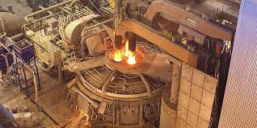
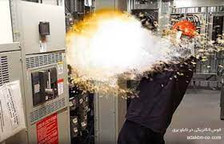
منابع مصنوعی تولیدکننده فرابنفش
به طور کلی هر ماده داغی که دمای آن متجاوز از 2500 درجه کلوين باشد، سبب انتشار اشعه UV می شود. روغن، زغال سنگ و مشعل های گازی معمولاً زير دمای 2000 درجه کلوين عمل می کنند، بنابراين اشعه ماورای بنفش UV از خود ساطع نمی کنند. اما قوسهای الکتریکی و سوختن برخی مواد می تواند دمای بالای 2500 درجه تولید کند بنابراين مقدار زيادی اشعه ماورای بنفشUV از خود ساطع می کنند. برخی از توليد کننده های مصنوعی اشعه UV به شرح ذيل می باشند:
¨ انواع قوسهای الکتریکی تخلیه کننده گاز و کربن
¨ قوسهای فشار بالای جیوه و زنون
¨ مشعل های اگزا استيلن، اگزاهيدروژن ( کوره های ذوب فلزات)
¨ تجهيزات جوشکاری
¨ لامپ فلورسنت
¨ قوسهای جيوه با فشار پايين ( کاربرد درلامپهای ميکروب کش)
¨ و ......

Slide 27

تقسیم بندی اشعه های فرابنفش
در بحث از تأثیر این پرتو غیر مرئی بر سلامت انسان و محیط زیست، می‌توان آن را به چند روش تقسیم کرد:
فرابنفش نزدیک، near UV، طول موج ۳۸۰–۲۰۰ نانومتر؛ به اختصار NUV
فرابنفش دور، far UV، یا فرابنفش خلاء، vacuum UV، طول موج ۲۰۰–۱۰ نانومتر؛ به اختصار FUV یا VUV
فرابنفش فرین، extreme UV، طول موج ۳۱–۱ نانومتر؛ به اختصار EUV یا XUV
توضیح | علامت اختصاری | طول موج به نانومتر | مقدار انرژی به فوتون | نام
ظاهراً کم خطر | NUV | 400 – 300 nm | 3.10 – 4.13 eV | پرتو فرابنفش نزدیک
خطرناک | MUV | 300 – 200 nm | 4.13 – 6.20 eV | پرتو فرابنفش میانه
بسیار خطرناک | FUV | 200 – 122 nm | 6.20 – 10.16 eV | پرتو فرابنفش دور

Slide 28

توضیح | علامت اختصاری | طول موج به نانومتر | مقدار انرژی به فوتون | نام
موج بلند یا نور سیاه که توسط لایه ازون جذب نمی‌شود | UVA | 400 – 315 nm | 3.10 – 3.94 eV | پرتو فرابنفش A
موج متوسط که بیشتر آن توسط لایه ازون جذب می‌شود | UVB | 315 – 280 nm | 3.94 – 4.43 eV | پرتو فرابنفش B
موج کوتاه که کاملاً توسط لایه ازون و جو زمین جذب می‌شود | UVC | 280 – 100 nm | 4.43 – 12.4 eV | پرتو فرابنفش C
UVC

Slide 29

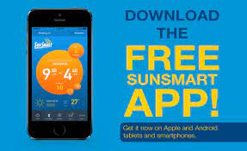
ابزارهای شناسایی ایندکس UV
1- اپلیکیشن SUN SMART
2- سایتهای معتبر هواشناسی

Slide 30
Sun Smart یک برنامه جدیدشناسایی شاخص فرابنفش در سطح جهانی است که برای تلفن‌های همراه، توسط سازمان‌های پیشرو در حوزه سلامت، تشعشع و آب‌وهوا که با پشتیبانی WMO ایجاد شده است. پیش‌بینی‌های 3 روزه UV و زمان‌های محافظت در برابر نور خورشید را به همراه اعلان‌های متناسب با موقعیت جغرافیایی ارائه می‌دهد. اشعه ماوراء بنفش خورشید می تواند بر تولید ویتامینD تأثیر بگذارد، باعث آسیب DNA، سرطان پوست و برخی بیماری های چشمی مانند آب مروارید شود.
لایه اوزون در مسیر بازیابی است، اما سطوح فعلی مواد مخرب لایه ازن در جو همچنان به این معنی است که سوراخ ازن سالانه بر روی قطب جنوب و همچنین قطب شمال ظاهر می شود. اگر هوای تخریب شده ازن به عرض های جغرافیایی میانی منتقل شود، مناطق پرجمعیت در معرض افزایش سطح تابش مضر UV خورشیدی قرار می گیرند.
نظر سایت سازمان ملل درباره برنامه Sun Smart

Slide 31


نظر سایت سازمان ملل درباره این برنامه
WMO وضعیت لایه اوزون را از طریق برنامه جهانی اتمسفر نظارت می کند. و متعهد به پیشبرد خدمات بهداشتی یکپارچه به عنوان بخشی از کار خود با سازمان بهداشت جهانی برای تبدیل علم به خدمات برای جامعه است
به عنوان بخشی از اجرای این طرح خدمات بهداشتی یکپارچه،WMO از اپلیکیشن SunSmart Global UV که توسط سازمان های بهداشتی، تشعشع و هواشناسی پیشرو جهان توسعه یافته و اکنون در فروشگاه های اپل و گوگل در دسترس است، پشتیبانی کرده است.
پروفسور پتری تالاس، دبیر کل WMO می‌گوید آنچه این برنامه را منحصربه‌فرد می‌کند این است که دستورالعمل‌های رفتاری را برای کاهش خطرات مرتبط با قرار گرفتن در معرض اشعه ماوراء بنفش بر اساس سطوح فعلی UV در هر مکان ارائه می‌کند.ما کاربران در کشور شما را تشویق می کنیم تا از این برنامه برای اطمینان از محافظت بهتر از سلامت استفاده کنند.
این برنامه اجازه می دهد تا جریان داده های ملی و محلی را در آن گنجانده و با سایر زبان ها سازگار شود. این برنامه به زبان های رسمی WMO در دسترس است.

Slide 32
نصب اپلیکیشن SUN SMART
برنامه Sun Smart جهانی اشعه ماوراء بنفش در یک نگاه، سطوح قابل اطمینان و قابل اعتمادUV را در زمان واقعی و پیش‌بینی‌شده برای مکان‌ها در سراسر استرالیا و جهان از آژانس‌های معتبر و قابل اعتماد ارائه می‌کند و این داده‌ها را به توصیه‌های بهداشتی واضح و مبتنی بر شواهد از شورای سرطان ویکتوریا برای توصیه به حفاظت از مکان شما در برابر خورشید تبدیل می‌کند.

Slide 33
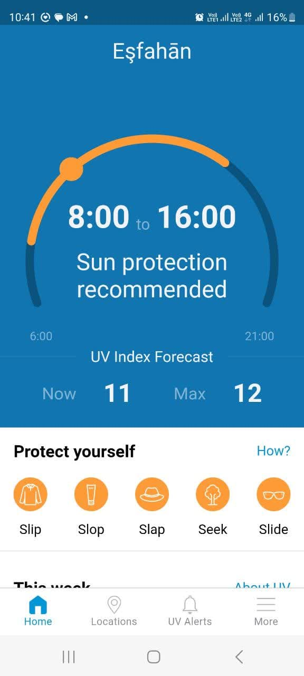
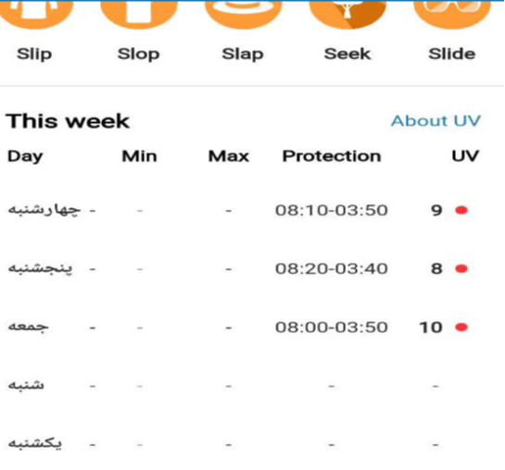
پس از نصب و باز کردن اپلیکیشن و انتخاب محل ، تصویر مقابل ظاهر می شود که شامل اطلاعات زیر است :
1- ساعاتی که اشعه در محل مورد نظر زیاد بوده و نیاز به حفاظت دارد
2- عدد فعلی شاخص uv
3- بالاترین عددی که امروز شاخص خواهد داشت
4- حفاظت های فردی که باید برای مواجهه با اشعه فرابنفش در حال حاضر داشته باشیم
5- پیش بینی سه روز آینده در این محل

Slide 34
افزودن مکان های مورد نظر به اپلیکیشن
در صورت نیاز به آگاهی در خصوص شاخص فرابنفش در مناطقی غیر از محل فعلی خود می توان از قسمت LOCATION برنامه می توان با انتخاب گزینه + و جستجوی نام ، محل مورد نظر را به صفحه نمایش اصلی اضافه کرد .

Slide 35
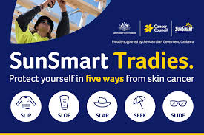
توضیحات سایت اپلیکیشن SMART SUN
شورای سرطان یک سازمان غیرانتفاعی است که کارهای نوآورانه ای را در زمینه تحقیق، پیشگیری و پشتیبانی سرطان انجام می دهد. شورای سرطان یک مرکز همکار سازمان بهداشت جهانی برای تشعشعات فرابنفش است.
موسسه هوش مصنوعی کاربردی دانشگاه دیکینA2I2 یکی از موسسات تحقیقاتی پیشرو هوش مصنوعی استرالیا است و نظارت و پشتیبانی توسعه را برای این برنامه تلفن همراه ارائه کرده است.
مرکز تحقیقات تحول صنعتی شورای تحقیقات استرالیا برای زندگی پیشرفته دیجیتال عمدتاً توسط دولت استرالیا تأمین مالی می شود و پشتیبانی توسعه را برای این برنامه ارائه کرده است.

Slide 36
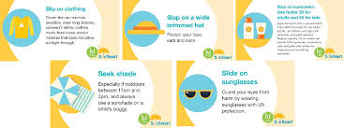
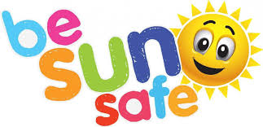
برنامه SunSmart UV "" یک برنامه از شورای سرطان ویکتوریای ، استرالیا است. به جز مواردی که توسط قانون پیش بینی شده است، برنامه «همانطور که هست» و بدون هیچ گونه ضمانت یا شرط، صریح یا ضمنی ارائه می شود. محتوای این برنامه فقط برای اطلاعات عمومی ارائه شده است. این به عنوان توصیه پزشکی در نظر گرفته نشده است، و جایگزینی برای مراجعه به یک پزشک متخصص که بتواند نیازهای پزشکی فردی شما را تعیین کند، نیست.

Slide 37
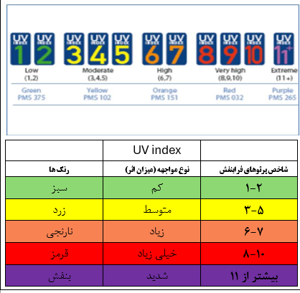
شاخص جهانی پرتوهای فرابنفش(ایندکس)

Slide 38
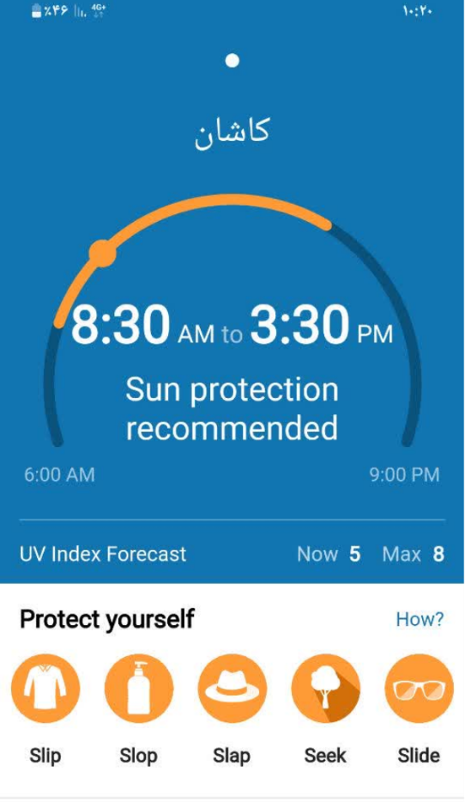
توصیه های حفاظتی در اپلیکیشن SUN SMART
برای محافظت از سلامتی خود در هنگام مواجهه با اشعه فرابنفش خورشیدی بهتر است که برخی از اندامها و قسمتهای بدن مورد محافظت قرار گیرد .
در اپلیکیشن این حفاظتهای فردی در پایین صفحه نمایش داده می شود
در صورت بالا بودن میزان اشعه در منطقه مورد نظر هر کدام از حفاظتهای مورد نیاز پر رنگ تر ( هایلایت ) می شود .
وقتی که با انگشت این موارد را لمس می کنیم صفحه جدید ی باز می شود که اطلاعاتی در خصوص نحوه حفاظت در برابر اشعه می دهد .

Slide 39
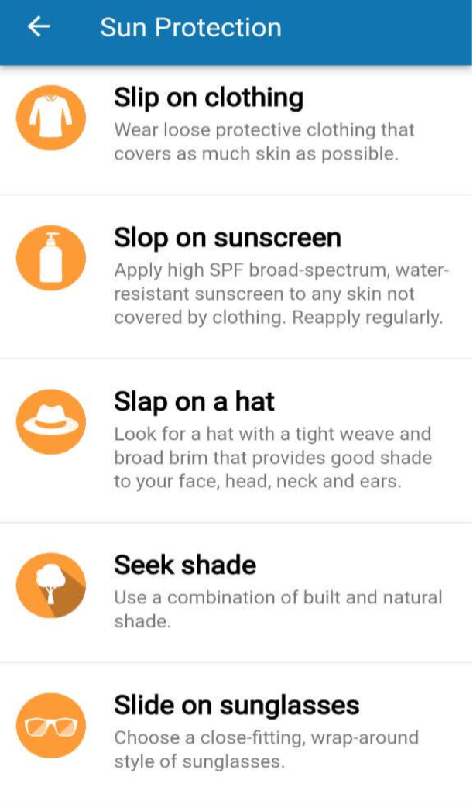
حفاظت از پوست
1- لباس بپوشید : slip on clothing
لباسهای محافظ و گشادی بپوشید که تا حد امکان پوست شما را بپوشاند .
2- کرم ضد آفتاب بزنید : slop on sun screen
کرم ضد آفتاب با طیف وسیع spf و ضد آب استفاده کنید تا محلهایی از پوست که با لباس پوشانده نشده را محافظت کند . و منظم تکرار کنید .
3- کلاه بر سر بگذارید slap on a hat
به دنبال کلاهی با بافت تنگ و لبه پهن باشید که سایه خوبی برای سر ، صورت ، گردن و گوش های شما ایجاد کند
4- به دنبال سایه باشید sneek shade
از سایه های طبیعی و مصنوعی به صورت ترکیبی استفاده کنید چتر ، درخت ، ساختمان و ...

Slide 40
در صورت امکان، هنگام بیرون رفتن از خانه در سایه راه بروید؛ به یاد داشته باشید که پرتوهای خورشید بین ساعت 10 صبح تا 4 بعدازظهر بسیار قوی هستند. اگر سایه‌تان از قد شما کوتاه‌تر است، حتماً به دنبال سایه‌ باشید.
اگر در مکانی هستید که به سایه دسترسی ندارید، می‌توانید از چتر هم استفاده کنید. ما عادت کرده‌ایم چتر را فقط در روزهای بارانی ببینیم اما اگر دقیق‌تر فکر کنیم، آسیب نور خورشید بسیار بیشتر از آسیب احتمالی ناشی از خیس شدن زیر باران خواهد بود!
خودتان را در مقابل نور مضر خورشید با لباس مناسب محافظت کنید. در صورت لزوم از بلوز‌های آستین بلند و سبک وزن، شلوار بلند، کلاه آفتاب‌گیر و عینک آفتابی استفاده کنید.
در نزدیکی آب، برف و شن و ماسه احتیاط بیشتری به خرج دهید، زیرا آن‌ها می‌توانند پرتوهای مضر خورشید را منعکس کنند و احتمال بروز خطر آفتاب‌سوختگی را افزایش ‌دهند.

Slide 41
پوشش محافظتی چشم ها برای كسانی كه به مدت طولانی در معرض پرتوهای فرابنفش و بخصوص از نوع طول موج كوتاه آن هستند قویاً توصيه می گردد، مثلاً كوهنوردان و اسکی بازان به جهت اقامت های طولانی در ارتفاعات بالا، عملاً با رقيق شدن هوا، عامل اصلی مقاومت در مقابل پرتوهای فرابنفش را ازدست می دهند .
Slide on sunglasses
عینک آفتابی استفاده کنید که به اندازه و غیر قابل نفوذ برای اشعه باشد .

Slide 42
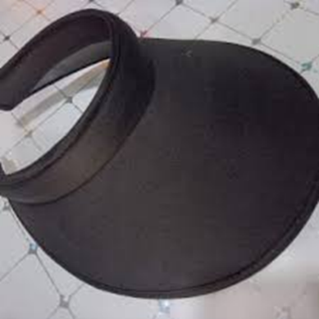
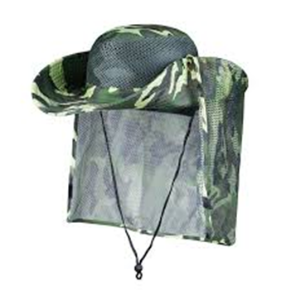
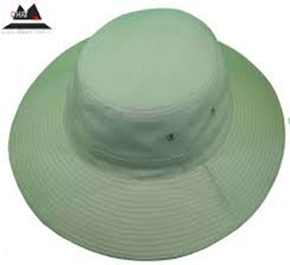
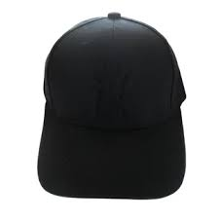
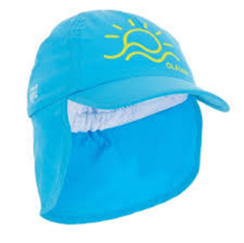
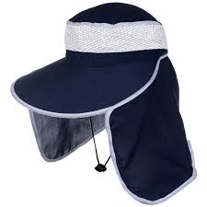
انواع کلاه
1- کلاه نقاب جلو
2- کلاه دور نقاب
3- کلاه نقاب دارگردن پوش
4- کلاه نقابدار گوش پوش
بهترین کلاه باید گردن گوشها و سر راپوشانده و برای صورت سایه ایجاد کند

Slide 43
کرم های ضد آفتاب
کِرِم‌های ضدآفتاب‌ که معمولاً با نام کِرِم آفتاب هم شناخته می‌شوند موادی هستند که با مالیدن آن‌ها بر روی سطح پوست، از آن در برابر اثرات مضر نور آفتاب محافظت می‌کنند و جهت جلوگیری از آفتاب‌زدگی استفاده می‌شود.
کِرِم‌های ضدآفتاب می‌تواند به صورت لوسیون، اسپری، ژل، یا دیگر داروهای موضعی وجود داشته باشد این مواد با فرمول‌های گوناگونی ساخته می‌شوند و اگر درست مصرف شوند می‌توانند تا اندازه زیادی جلوی تأثیر پرتو فرابنفش آفتاب و اثرات منفی آن برپوست را بگیرند.
سازمان‌های پزشکی در ایالات متحده آمریکا از جمله انجمن سرطان آمریکا استفاده از کرم‌های ضدآفتاب به دلیل کمک به پیشگیری از کارسینوم سلول سنگفرشی توصیه نموده‌اند.[۱] این در حالی است که برخی مشتقات به کار رفته در ترکیب کرم‌های ضدآفتاب از جمله اکسی‌بنزون و غیره، تأثیرات مخربی بر محیط زیست دریایی و آبزیان دارند و برای همین در ژانویه ۲۰۲۰ کشور پالائو به عنوان نخستین کشور اقدام‌کننده برای نجات مرجان‌ها و آب‌سنگ مرجانی که از جاذبه‌های گردشگری این کشور به‌شمار می‌روند استفاده از هرگونه کرم‌های ضدآفتاب را ممنوع اعلام کرده‌است.

Slide 44
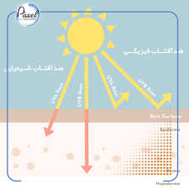
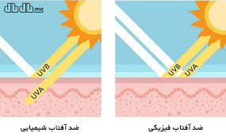
انواع رایج ضدآفتاب
ضدآفتاب شیمیایی (Chemical Sunscreens): این نوع ضدآفتاب از ترکیبات شیمیایی مانند آوبنزون، اکسی بنزون و اکسی نیترات استفاده می‌کند. این ترکیبات با جذب اشعه UV تبدیل به گرما می‌شوند و پوست را از اثر مضر اشعه محافظت می‌کنند.
ضدآفتاب فیزیکی (Physical Sunscreens): این نوع ضدآفتاب از ترکیباتی مانند دیوتوم اکسید تیتانیوم و اکسید روی استفاده می‌کند. آن‌ها به عنوان یک لایه محافظ روی پوست قرار می‌گیرند و اشعه UV را با انعکاس یا پراکنش مستقیم از پوست دفع می‌کنند.
ضدآفتاب فیزیکی و شیمیایی (Physical-Chemical Sunscreens): این نوع ضدآفتاب ترکیبی، از ترکیبات شیمیایی و فیزیکی استفاده می‌کند. مثالی از آن آوبنزون به عنوان ماده شیمیایی و اکسید روی به عنوان ماده فیزیکی است.

Slide 45
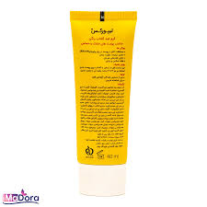
سازمان بهداشتی غذا و دارو هفده ترکیب را برای استفاده در تهیه ضد آفتاب ها لازم دانسته است ولی در بسیاری از کشورها تنها از هشت ترکیب استفاده می شود که عبارتند از:
تیتانیوم اکساید (ضد آفتاب فیزیکی)
زینک اکساید (ضد آفتاب فیزیکی)
آووبنزون (ضد آفتاب شیمیایی)
اکسی بنزوون (ضد آفتاب شیمیایی)
هموسالات (ضد آفتاب شیمیایی)
اکتی سالات (ضد آفتاب شیمیایی)
اکتوکریلن (ضد آفتاب شیمیایی)
اکتینوکسات (ضد آفتاب شیمیایی)

Slide 46
تأثیر SPF بر میزان محافظت از پوست
مطابق قانون، برچسب محصولات ضد آفتاب باید دارای شماره SPF فاکتور حفاظتی در برابر خورشید باشد که نشان‌دهنده میزان حفاظت از پوست در برابر اشعه فرابنفش B است.
SPF کرم ضد آفتاب به چه معناست؟
SPF مخفف فاکتور محافظت در برابر آفتاب است. در ضد آفتابSPF به جلوگیری از تابش نور خورشید به پوست شما کمک می کند. خورشید دو نوع اشعه UVA و UVB را ساطع می کند. اشعه UVA به علائم پیری در پوست مانند چین و چروک و افتادگی منجر می شود. اشعه های UVB بیشتر سرطان زا هستند و اغلب مسئول آفتاب سوختگی هستند. اشعه UVA هم چنین پرتوهای UVB را واکنش پذیرتر می کنند، بنابراین در ترکیب با هم، می توانند کشنده باشند.
SPF با افزایش دفاع طبیعی پوست در برابر اشعه خورشید عمل می کند. به عنوان مثال، SPF 15 حدود 15 برابر بیشتر از پوست معمولی شما بدون کرم ضد آفتاب، از آن محافظت می کند. بنابراین، SPF 50 ، 50 برابر بیشتر از پوست بدون کرم ضد آفتاب، از آن محافظت می کند. انتخاب کرم ضد آفتاب با طیف گسترده به این معنی است که از یک نوع ضد آفتابی استفاده شود که هر دو اشعه UVA و UVB را مسدود می کند.

Slide 47
متخصصان پوست استفاده از ضد آفتاب‌هایی با SPF حداقل 30 را توصیه می‌کنند که مانع نفوذ 97 درصد از پرتو UVB به پوست می‌شود.
ضد آفتاب SPF 15: تا 93 درصد
ضد آفتاب SPF 30: تا 97 درصد
ضد آفتاب SPF 50: تقریبا 98 درصد از نفوذ اشعه فرابنفش B به پوست جلوگیری می‌کند.
هرچه SPF کرم بالاتر باشد درصد بیشتری از پرتوهای خورشید را مهار می‌کند؛ اما توجه کنید که هیچ ضد آفتابی نمی‌تواند 100 درصدِ پرتوهای فرابنفش را مهار کند. (به همین دلیل باید از سایر روش‌های محافظتی هم استفاده کنید.) همچنین افزایش چشمگیر SPF، قدرت انسداد را تنها با درصد کمی افزایش می‌دهد.
همچنین به یاد داشته باشید که کرم ضد آفتاب با SPF بالا، به همان میزان کرم ضدآفتاب با SPF پایین روی پوست دوام می‌آورد. یعنی کرم ضدآفتاب با SPF بالا این امکان را به شما نمی‌دهد که زمان بیشتری را خارج از منزل بدون تجدید کرم ضدآفتاب بگذرانید.
وقتی خارج از منزل هستید، تقریباً هر دو ساعت یک‌بار و بعد از شنا کردن و تعریق، کرم ضد آفتاب خود را طبق دستورالعمل روی بسته کرم تجدید کنید.

Slide 48
نحوه استفاده از ‌ضد آفتاب
20 تا 30 دقیقه قبل از قرار گرفتن در معرض آفتاب، از ضد آفتاب استفاده کنید تا با کمک دمای بدنتان بصورت نامحسوس کمی از پایه کرم روان شده و به طور کامل پوستتان را پوشش دهد.
حتماً هر 2 تا 3 ساعت، کرم را از پوست خود پاک کرده و دوباره آن را تجدید کنید ؛ چرا که این ترکیبات شیمیایی اگر طولانی مدت روی پوست بمانند، مواد سمی تولید کرده و باعث آسیب به پوست و سبب چین و چروک می شوند.
اگر از کرم یا ترکیب دیگری استفاده می‌کنید، حداقل 20 تا 30 دقیقه بعد از آن از ضد آفتاب استفاده کنید تا خارجی ترین لایه ضدآفتاب باشد.
در صورتی که ضدآفتاب شما در برابر آب مقاوم باشد، اگر عرق کنید یا در آب فعالیت‌ کنید، ضد آفتاب تا 40 دقیقه بر روی پوستتان باقی می‌ماند. درصورتی که محصول شما شدیداً در برابر آب مقاوم باشد، این زمان به 80 دقیقه افزایش می‌یابد.

Slide 49
ضد آفتاب طیف گسترده محصولی است که از پوست در برابر هر دو اشعه مضر UVA و UVB مراقبت می کند. معمولا کرم های ضد آفتابی که با چنین فرمولاسیونی ساخته شده باشند روی بسته بندی آنها ضد آفتاب طیف گسترده درج شده است و یا علامت PA و SPF بر روی بسته بندی آنها با میزان خاص به چشم می خورد.
ضد آفتاب طیف گسترده چیست؟
معنی PA بر روی کرم ضد آفتاب:
مخفف "Protection Grade of UVA " به معنای درجه حفاظت کرم از پوست در برابر اشعه UVA است. PA از یک پلاس (+) تا 4 پلاس درجه بندی می شود. میزان مراقبت پوست در برابر UVA با پلاس های مختلف در جدول زیر بیان شده است.
میزان محافظت در برابر اشعه UVB | درجه PA
کم | +
متوسط | ++
بسیار خوب | +++

Slide 50
حفاظت از چشم با عینک آفتابی
اولین عینک آفتابی در دوره قاجاریه و با شروع سفرهای برون مرزی ناصرالدین شاه به ایران وارد شد و می‌توان از او به عنوان اولین فرد دارای عینک آفتابی در ایران نام برد. عینک آفتابی در سالهای بعد در دوران پهلوی و پس از هجوم متفقین به ایران رواج بیشتری پیدا کرد.
در سالهای اخیر با تغییر فرهنگ مردم ایران و همچنین ورود انواع عینک‌های آفتابی به کشور حجم استفاده از این کالا رواج پیدا کرده و به غیر از موارد پزشکی در صنعت مد و فشن نیز جای خود را باز کرده‌است. ورود نمایندگی‌ها و واسطه‌های برندهای مختلف سبب آشنایی بیشتر مردم با عینک آفتابی شده‌است و بخش‌های مختلف بازار را تحت تأثیر قرار داده‌است. پس از فروش عینک در مغازه‌ها و استقبال مردم از این کالا فروشگاه‌های آنلاین هم به فروش این کالا روی آورده‌اند.

Slide 51
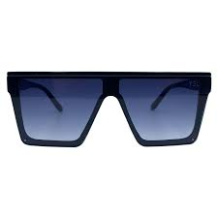
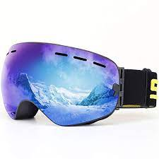
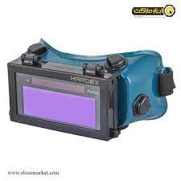
حفاظت از چشم
عینک آفتابی : گر چه عینک‌های آفتابی معمولی به میزان کمی در مقابل تابش فرابنفش مقاومند اما توصیه می‌شود که حتی المقدور از لنزهای پلاستیکی (ترجیحاً از جنس پلی کربنات Polycarbonate) بجای لنزهای شیشه‌ای استفاده شود زیرا شیشه معمولی در مقابلUVA فاقد مقاومت بوده و آن را به راحتی از خود عبور می‌دهد. عینک‌ها باید بتوانند از ورود تابش‌های فرابنفش از کناره‌ها و بالا و پایین آن نیز جلوگیری کنند.
عینک محافظتی: جهت فعالیت های تولید کننده اشعه فرابنفش استفاده می شود .

Slide 52
یک راه شناسایی ضد اشعه بودن شیشه عینک دودی قراردادن عینک فتوکرومیک پشت عینک آفتابی در مقابل آفتاب هست . در صورت تیره نشدن شیشه فتوکرومیک می توان نتیجه گرفت که عینک دودی درست عمل کرده است .
یکی از شیشه های عینک فتوکرومیک که بیرون ازعینک آفتابی بوده سیاه شده و دیگری که پشت عینک آفتابی بوده تغییر رنگ نداده است

Slide 53
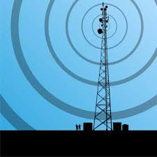
وضعيت تابش‌هاي آنتن‌هاي BTSتلفن همراه در ايران

Slide 54
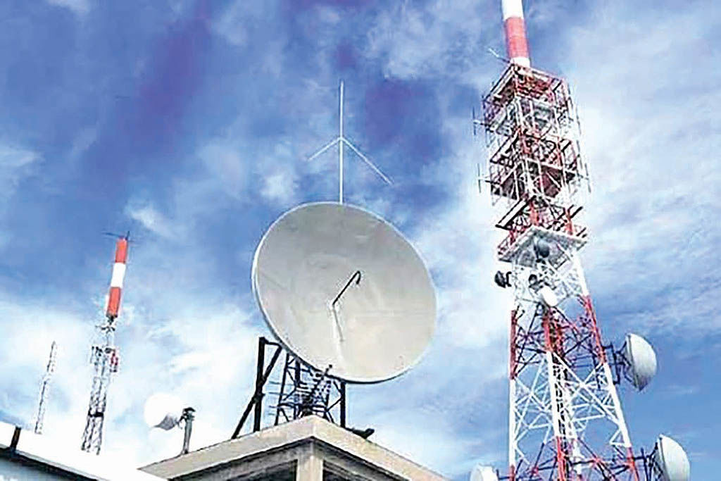
وضعيت تابش‌هاي آنتن‌هاي BTSتلفن همراه در ايران
با توجه به افزايش چشم‌گير تعداد مشتركين تلفن همراه در سال‌هاي اخير، تعداد ايستگاه‌هاي آنتن تلفن همراه (BTS)نيز در مناطق مسكوني به صورت امري اجتناب ناپذير و اجباري افزايش يافته است. اين امر، با توجه به تشعشعات آنتن‌هاي BTSسبب نگرانيهايي در بين مردم شده‌است كه در برخي موارد نيز مشكلاتي براي تاسيسات BTSبه‌دنبال داشته‌است.

Slide 55
وضعيت تابش‌هاي آنتن‌هاي BTSتلفن همراه در ايران
براساس قانون حفاظت دربرابر اشعه كشور، مصوب مجلس شوراي اسلامي در سال ،1368سازمان انرژي اتمي ايران نظارت بر اجراي اين قانون به منظور حفظ سلامت مردم، كاركنان و نسل‌هاي آينده دربرابر خطرات انواع پرتوها را به عهده دارد و اين وظيفه به مركز نظام ايمني هستهاي كشور(امور حفاظت دربرابر اشعه) به عنوان واحد قانوني محول شده‌است. لذا امور حفاظت دربرابر اشعه كشور، به منظور پاسخگويي و اطلاع رساني به مردم و براي كاهش نگراني‌هاي فوق اقدام به تهيه‌ي اين گزارش نموده‌ است.

Slide 56
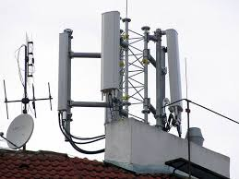
كدام پرتوها توسط آنتن‌هاي BTSمنتشر ميشود؟
در حال حاضر در كشور از GSM(Global System for Mobile Communication) ، استفاده می‌شود. در اين سيستم، انجام ارتباطات راديويي بين گوشي‌هاي تلفن همراه و آنتن‌هاي ،BTS با استفاده از پرتوهاي الكترومغناطيسي در فركانسهاي 900و 1800مگاهرتز(ميليون هرتز) صورت مي‌گيرد.

Slide 57
كدام پرتوها توسط آنتن‌هاي BTSمنتشر ميشود؟
عموما وقتي كه از پرتوها سخن به ميان مي‌آيد، افراد پرتوهايي نظير ايكس و گاما را به خاطر مي‌آورند. بايد توجه نمود كه گرچه ماهيت پرتوهاي ايكس و گاما با ماهيت پرتوهاي راديويي و مايكروويو كه در ارتباطات راديويي مورد استفاده قرار مي‌گيرند، مشابه است ولي به علت تفاوت بسيار زياد در فركانس، تاثيرات اين پرتوها بر انسان مشابه نيست.

Slide 58
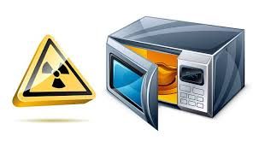
پرتوهاي راديويي ومايكروويو براي انسان چه خطراتي دارد؟
گرچه پرتوهاي ايكس و گاما مولكولها واتمها را يونيزه مي‌كنند و به همين دليل با ايجاد واكنش‌هاي شيميايي در بافت بدن انسان ، برآنها اثر مي‌گذارند و به عنوان پرتوهايي كه مي‌توانند ريسك ابتلا به سرطان را افزايش دهند، شناخته شده ند، ولي پرتوهاي راديويي و مايكروويو در هيچ شرايطي قادر به يونسازي در بدن انسان نيستند. لذا نبايد اثرات پرتوهاي يونساز را براي پرتوهاي راديويي و مايكروويو هم در نظر گرفت.

Slide 59
پرتوهاي راديويي ومايكروويو براي انسان چه خطراتي دارد؟
نقش اين پرتوها در افزايش ريسك سرطان توسط مجامع معتبر جهاني، نظير سازمان جهاني بهداشت تاييد نشده‌است.
برخورد پرتوهاي راديويي به ماده سبب ميشود كه مولكولهاي ماده نوسان كنند و درنتيجه گرم شوند. به همين دليل اين پرتوها ميتوانند بر بدن انسان تاثير بگذارند. اين پرتوها در شدتهاي زياد مي‌توانند باعث آسيب ديدن چشمها، سوختن پوست، احساس گرما در بدن و .... شوند.

Slide 60
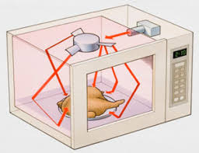
راه‌کارهای جلوگیری از آﺳﻴﺐ دﻳﺪن اﻓﺮاد در اﺛﺮ ﭘﺮﺗﻮﻫﺎي رادﻳﻮﻳﻲ و ﻣﺎﻳﻜﺮووﻳﻮ
در دنيا براي پيشگيري از آسيب ديدن مردم در اثر پرتوهاي راديويي، ميزان پرتوگيري مردم محدود مي‌شود. قابل توجه است كه در جهان امروزي كه استفاده از فناوري‌هاي مبتني بر پرتوهاي راديويي ومايكروويو نظير راديو، تلويزيون، كامپيوتر، فرهاي مايكروويو و تلفن همراه نقشي بسيار مهم و مفيد در زندگي افراد دارد، هرگز نمي‌توان شدت اين پرتوها را در محيط زندگي افراد به صفر رساند بلكه بايد سطح آنها را تا حدي كاهش داد كه براي افراد خطرناك محسوب نشوند. اين امر با تدوين استانداردها و رعايت آنها محقق ميشود.

Slide 61
راه‌کارهای جلوگیری از آﺳﻴﺐ دﻳﺪن اﻓﺮاد در اﺛﺮ ﭘﺮﺗﻮﻫﺎي رادﻳﻮﻳﻲ و ﻣﺎﻳﻜﺮووﻳﻮ
در ايران، مقادير شدت پرتوهاي راديويي و مايكروويو در مناطق مسكوني و اماكن عمومي بايد از حدودي كه در استاندارد ملي ايران با عنوان " پرتوهاي غير يونساز- حدود پرتوگيري" آمده است، كمتر باشد. استاندارد فوق توسط امورحفاظت دربرابر اشعه كشور تدوين شده است و در سال 1385در سازمان ملي استاندارد ايران به تصويب رسيدهاست وبا كد 8567 به عنوان استاندارد ملي ثبت شده است. مبناي تدوين اين استاندارد نتايج آخرين تحقيقات انجام شده در جهان بوده است و حدودي كه درآن براي پرتوهاي راديويي تعيين شده است در حال حاضر مشابه با استاندارد اغلب كشورها نظير استراليا، كشورهاي اروپايي و ژاپن مي باشد. اين استاندارد به پيشنهاد واحد قانوني بر اساس آخرين يافته‌ها به روز مي‌شود.

Slide 62
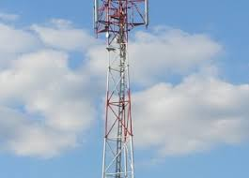
اندازه‌گيري پرتوهاي منتشر شده توسط آنتن‌هاي BTSدر ايران با نصب اولين آنتن‌ها و تقريبا در سال 1380شروع شد و هنوز هم ادامه دارد. براساس نتايج به دست آمده تاكنون، در هيچ موردي شدت پرتو راديويي ناشي از آنتن‌هاي BTS اندازه گيري شده نه فقط از حد پرتوگيري مردم براساس استاندارد ملي بيشتر نبوده است بلكه در اغلب موارد از يك صدم اين حد كمتر بوده است.

Slide 63
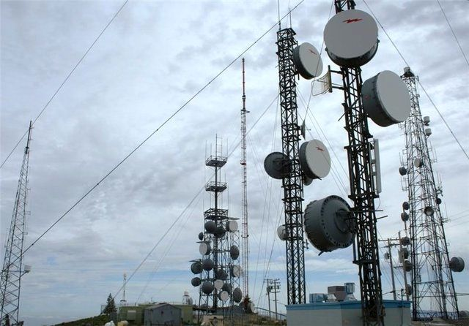
آنتن‌هاي BTSبايد به گونهاي در سطح شهرها و روستاها و مناطق مختلف نصب شوند كه پرتوهاي هريك از آنها منطقه‌ي وسيعي را تحت پوشش قراردهد، به همين دليل اين آنتن‌ها عموما روي پشت بام‌ها و يا روي دكل‌هاي بلند و درارتفاعات بالا نصب مي‌شوند.
امواج این آنتن ها در فواصل کم آنتن به سطح منازل مسکونی نمی رسد. با فاصله گرفتن آز آنتن به علت پخش شدن موج در فضا، شدت پرتو به سرعت کاهش می یابد، به گونه‌ای که خانه ها و مردم در میدان‌های بسیار ضعیف قرار می گیرند.

Slide 64
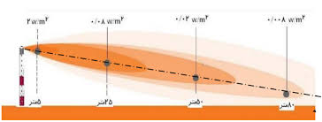
در شکل زیر مقادیر چگالی توان منتشر شده در فواصل مختلف از یک آنتن به طور نمونه نشان داده شده است و نحوه‌ی کاهش مقادیر قابل مشاهده است. همین امر سبب می شود که شدت پرتوهای منتشر شده از آنتن های BTS در محل استقرار مردم بسیار کم باشد.

Slide 65
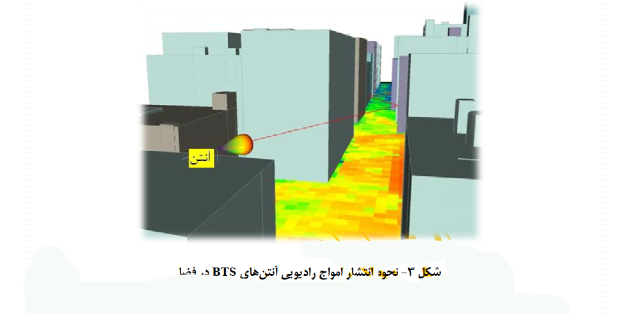
نحوه حرکت تابش رادیویی یک آنتن در فضا نمایش داده شده است. با برخورد این امواج به یک ساختمان، بخشی از انرژی وارد ساختمان می شود، تا امکان استفاده از تلفن همراه در ساختمان‌ها فراهم شود و درصد دیگری از امواج از روی سطح ساختمان بازتابیده می شود و مسیر خود را در فضای باز ادامه می‌دهد.

Slide 66
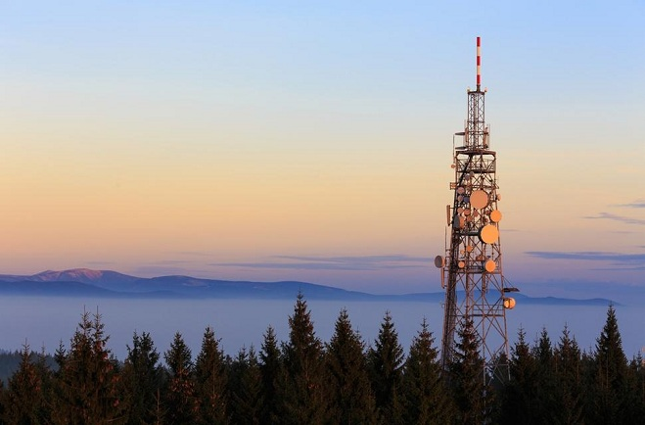
آيا پرتوهاي ناشي از نصب آنتن تلفن همراه روي پشت بام منازل، براي ساكنين آن منزل يا همسايه‌ها خطرناك است؟
خير! با توجه به شكل ،1به علت نصب آنتن در ارتفاع بالا، موج‌هاي منتشرشده از آنتن نصب شده روي پشت بام به خانه‌اي كه آنتن روي آن نصب شده‌است و خانه‌هاي مجاور نمي‌رسد. در فواصل بيشتر كه موج به سطح بام خانه‌ها ميرسد نيز به‌علت فاصله گرفتن از آنتن و پخش شدن موج در فضاي وسيعتر، شدت پرتو بسيار كاهش مي‌يابد و از حد استاندارد بسيار كمتر است. لذا نصب آنتن‌هاي BTSروي پشت بام ها ودكل‌هاي بلند الزاما با رعايت استانداردهاي مربوطه صورت مي‌گيرد و خطري براي ساكنين محل محسوب نمي‌شود.

Slide 67
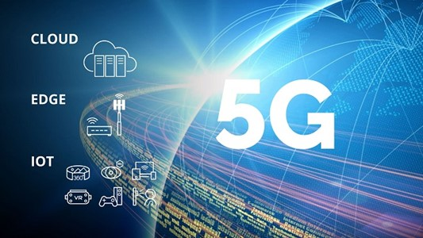
تعريف فناوری G 5
فایو جی نسل پنجم شبکه موبایل در جهان است. به زبان ساده، تعريف g 5به نسل جدید پهنای باند تلفن همراه اشاره دارد که به عنوان جایگزین تقویت‌کننده اتصال G LTE 4معرفی شد. برخی G 5را نسل پنجم اینترنت یا نسل پنجم اپراتورهای تلفن همراه می‌نامند، که اشتباه است.
این فناوری ارتباطی جدید نه تنها باعث افزایش سرعت دانلود و آپلود می‌شود، بلکه تاخیر یا مدت زمان لازم برای دستگاه‌ها جهت برقراری ارتباط با شبکه‌های بی‌سیم را هم به شدت کاهش می‌دهد. بنابراین نسل g 5بسیار کارآمدتر از نسل‌های پیشین شبکه تلفن همراه بوده و سرعت بسیار بیشتری را در اختیار مصرف‌کنندگان قرار می‌دهند.

Slide 68
تعريف فناوری G 5
در نظر داشته باشید که فناوری نسل پنجم شبکه موبایل برای کار با طیف وسیع‌تری از فرکانس‌های رادیویی طراحی شده و امکانات جدیدتری را در باند بسیار بالا برای شرکت‌های مخابراتی فراهم می‌کند. از آنجا که تکنولوژی G5 یک تکنولوژی نسبتاً جدید است که با فرکانس‌ها و سیستم‌های جدید مطابقت دارد، دستگاه‌های قدیمی از جمله گوشی‌های G4 امکان سازگاری و استفاده از نسل پنجم شبکه موبایل و همچین مزایای قابل توجه آن را نخواهند داشت.

Slide 69
5G مخفف چیست و به چه معناست؟
5G مخفف کلمات نسل پنجم ( Fifth Generation) ) از شبکه‌های تلفن همراه است که نسبت به نسل چهارم (Fourth Generation یا G4 ) بسیار سریع‌تر و کاربردی‌تر است. در نظر داشته باشید که G5 مرتبط با نسل پنجم شبکه تلفن همراه را نباید با واژه G (5 ارتباط ۵ گیگاهرتز) نوشته شده بر روی مودم‌های خانگی اشتباه گرفت.

Slide 70
نسل پنجم شبکه تلفن همراه چطور کار می‌کند؟
فایو جی پیشرفته‌ترین معماری در شبکه‌های ارتباطی است که به عنوان یک استاندارد و سیستم دیجیتال جدید برای انتقال اطلاعات مورد استفاده قرار می‌گیرد. G 5چیزی حدود ۱۰ تا ۲۰ برابر سریع‌تر از فناوری نسل قبل خود یعنی G4 عمل می‌کند.این فناوری جدید از طیف موج میلی‌متری بهره می‌برد که امکان استفاده از دستگاه‌های بیشتر در یک منطقه جغرافیایی مشخص را به همراه دارد. به عنوان مثال، هنگام استفاده از فناوری G4 تنها امکان پشتیبانی از حدود ۴ هزار دستگاه هوشمند متصل به شبکه در هر کیلومتر مربع وجود دارد، این در حالی است که فناوری G5 توانسته این عدد را به حدود یک میلیون دستگاه افزایش دهد.

Slide 71
چه تفاوتی میانG 5و G4 وجود دارد؟
هر زمان که یک فناوری یا دستگاه جدید به بازار عرضه می‌شود، برای درک بهتر پیشرفت و تغییرات اعمال شده آن را با نسل قبل مقایسه می‌کنند. حال با عرضه فناوری 5G به صورت عمومی و فراگیر شدن آن، می‌توان به راحتی نسل پنجم شبکه موبایل را با نسل چهارم مقایسه کرد.
سرعت شبکه 5G در برابر 4G
اولین و مهم‌ترین تفاوت میان این دو فناوری ارتباطی سرعت است. همانطور که می‌دانید تکنولوژی 5G بسیار سریع‌تر و بهتر از 4G عمل می‌کند.

Slide 72
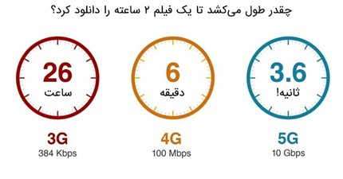
چه تفاوتی میانG 5و G4 وجود دارد؟

Slide 73
چه تفاوتی میانG 5و G4 وجود دارد؟
نسل چهارم شبکه ارتباطی سیار بر روی کاغذ می‌تواند به چیزی حدود ۳۰۰ مگابایت بر ثانیه دست یابد. این رقم در فناوری 5G به بیش از ۲۰ گیگابایت بر ثانیه هم رسیده است. این رقم به معنای افزایش ۶۰ برابری سرعت نسبت به نسل قبل محسوب می شود.
البته در نظر داشته باشید که میانگین سرعت فناوری‌های ارتباطی شبکه موبایل در نقاط مختلف جهان متفاوت است، زیرا سرعت این فناوری به عوامل و عناصر متعدد بستگی دارد.

Slide 74
انتظارات از کارشناسان
با توجه به مصوبه کمیته آموزش شرایط قبولی در این دوره و احتساب مدرک آموزشی به شرح زیر می باشد :
1- برگزاری دوره آموزشی جهت گروههای هدف توسط هر کارشناس ( رابطین ، همکاران ، مدارس و ...)
2- نصب اپلیکیشن SUN SMART و ارائه گزارش کار
3- شناسایی دستگاههای سولاریوم و اقدام قانونی

Slide 75

موفق باشيد.

